Slide 1
CSA

Slide 2
Sommaire
1) Premiers éléments de bilan de la formation 2022-2023
données globales sur la mise en œuvre du programme académique de formation 2022-2023
données chiffrées sur les FIL – formation d’initiative locale
informations sur les parcours de formation des entrants dans les métiers
données chiffrées CPF et CFP
2) Publication de l’offre de formation : calendrier et modalités
3) Perspectives 2023-2024
Renforcement du continuum de formation et poursuite du déploiement des parcours pour les entrants dans les métiers
Proposition d’offres de formation pendant les congés scolaires sur la base du volontariat

Slide 3
Premiers éléments de bilan académique de la formation 2022-2023
- données chiffrées sur la mise en œuvre du programme académique de formation 2022-2023
Volume horaire global du programme académique de formation (heures)
 | 2021-2022 | 2022-2023
PRAF | 31189 | 38533*
FIL- formation d’initiative locale |  | 1310
Total |  | 39843
*Source BI4 : EAFC-RECUP-22-23-réalisé données mai 2023

Slide 4
Premiers éléments de bilan académique de la formation 2022-2023
Journées stagiaires réalisées | 2021 | 2022
Nb de journées stagiaires réalisées | 50 474 | 50 695*
*Source BI4 : EAFC-RECUP-22-23-réalisé données mai 2023

Slide 5
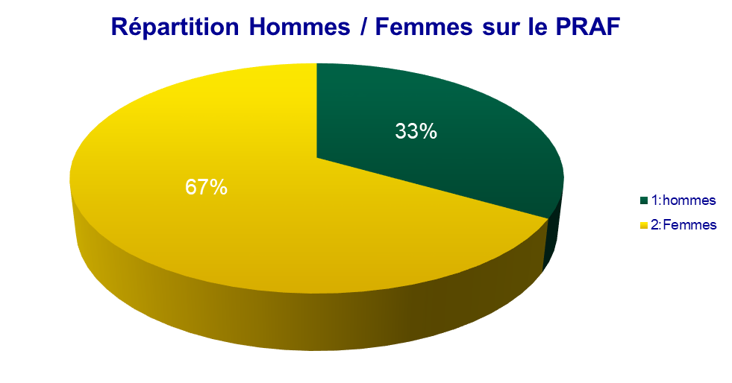
Premiers éléments de bilan académique de la formation 2022-2023

Slide 6
Premiers éléments de bilan académique de la formation 2022-2023
2nd degré 2022-2023 |  | candidats inscrits |  | candidats retenus
Académie : CRETEIL |  | nb | % | nb | %
1 | Avec candidature individuelle | 40 779 | 46,90% | 22 283 | 32,82%
2 | Campagnes collectives | 7 690 | 8,85% | 7 331 | 10,80%
3 | Animations et FIL | 38 472 | 44,25% | 38 277 | 56,38%
 | Total | 86 941 | 100,00% | 67 891 | 100,00%
*Source BI4 : EAFC-RECUP-22-23-réalisé données mai 2023

Slide 7
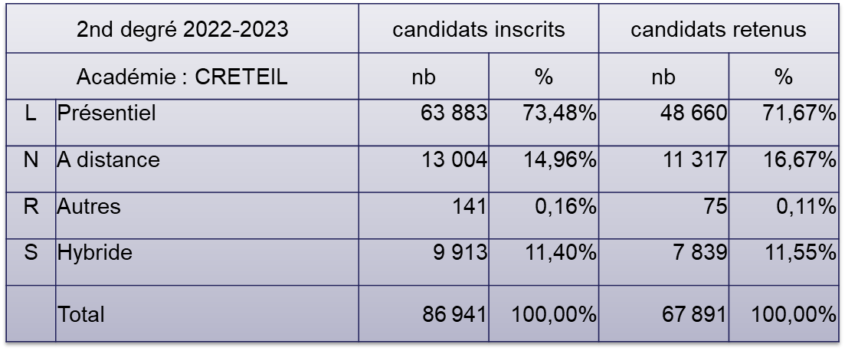
Premiers éléments de bilan académique de la formation 2022-2023
- données chiffrées sur la mise en œuvre du programme académique de formation 2022-2023
*Source BI4 : EAFC-RECUP-22-23-réalisé données mai 2023

Slide 8
Premiers éléments de bilan académique de la formation 2022-2023
Historique des candidatures individuelles – PRAF campagne septembre 2022
 | 2021-2022 | 2022-2023
Candidatures | 23751 | 41398
Candidats | 10280 | 9387
Assiduité | 56% | 58,25%

Slide 9
Premiers éléments de bilan académique de la formation 2022-2023
Formations d’Initiative Locale - FIL
77 : 70 demandes 93 : 62 demandes 94 : 52 demandes 184 demandes validées à toutes les échelles (établissement, inter-établissements, REP, service académique)

Slide 10
Premiers éléments de bilan académique de la formation 2022-2023
Formations d’Initiative Locale : nombre de demandes par durée
Objectifs de l’action de formation | Format
Informer/sensibiliser sur une thématique/impulser une dynamique collective | Coup de pouce 3h
Consolider les savoirs et savoir-faire/ Permettre une mise en réflexion et en action du collectif | 6h
Soutenir une démarche d’amélioration collective d’un geste professionnel ou le développement d’un projet plus ambitieux | Accompagnement négocié de Territoire 18h
NB : Deux demandes avec des formats spécifiques accordés (12h pour une formation en interdegré en mathématiques et 14h pour une formation en secourisme)

Slide 11
Premiers éléments de bilan académique de la formation 2022-2023
Formations d’Initiative Locale :
demandes par prescripteur
1DG- | Premier degré
ACA- | Formations en service déconcentré
BCR- | Bienveillance Coopération Réussite
CPP- | Compétences professionnelles partagées
EAC- | Education Artistique et Culturelle
EAL- | Elèves allophones
EAS- | Education à la sexualité
EDD- | Education au Développement Durable
EFG- | Egalité Fille/Garçon
EGA- | Egalité F/G ou F/H
EMI- | Education aux Médias et à l'Information
EPS- | Education Physique et Sportive
HAR- | Lutte contre le Harcèlement
INC- | Ecole inclusive
LET- | Lettres
MAG- | Marthématiques Voie Générale
MDL- | Maîtrise de le Langue
SIO- | Persévérance scolaire/Orientation
SST- | Secourisme et Sécurité au Travail
SVT- | Sciences de la Vie et de la Terre
TVP- | Transformation de la Voie Professionnelle
VDR- | Valeurs de la République
NB prescripteur CPP: 37% des demandes portent sur l'évaluation (25 sur 67)

Slide 12
Premiers éléments de bilan académique de la formation 2022-2023
Informations concernant la mise en œuvre des parcours de formation à destination des entrants dans les métiers :
les contractuels
les fonctionnaires stagiaires
les néo-titulaires
Projet de l’EAFC
Axe 1 Accueillir, accompagner et former les entrants dans l’académie pour accroître son attractivité

Slide 13
Premiers éléments de bilan académique de la formation 2022-2023
Public
Formation disciplinaire
Formation de culture commune académique
Néo-contractuels année N
Fonctionnaires stagiaires
temps plein
Néo-titulaires T1
9 heures
(3h webinaire d’accueil et 6h)
18 heures (EAFC)
9 heures
54 heures
(Inspé de Créteil)
9 heures
12 heures
Présentation des maquettes des parcours de formation proposés

Slide 14
Premiers éléments de bilan académique de la formation 2022-2023
données chiffrées – CFP congé de formation professionnelle
Evolution sur 3 ans
Année | Demandes | Demandes éligibles | Accords | Refus | Taux de satisfaction/demandes éligibles
2021-2022 | 311 | 277 | 110 | 167 | 40%
2022-2023 | 340 | 310 | 112 | 198 | 36%
2023-2024 | 287 | 248 | 102 | 146 | 41%
Notes:
JULIETTE

Slide 15
Premiers éléments de bilan académique de la formation 2022-2023
données chiffrées – CFP congé de formation professionnelle
Répartition des demandes par catégories (y compris les contractuels)
 | DEMANDES |  |  | DEMANDES ELIGIBLES |  |  | ACCORD |  |  | REFUS
Catégorie | Femmes | Hommes | Ensemble | Femmes | Hommes | Ensemble | Femmes | Hommes | Ensemble | Femmes | Hommes | Ensemble
PERDIR | 2 |  | 2 | 2 |  | 2 | 2 |  | 2 |  |  | 0
Certifiés | 166 | 56 | 222 | 141 | 48 | 189 | 47 | 16 | 63 | 94 | 32 | 126
Agrégés | 23 | 7 | 30 | 21 | 7 | 28 | 11 | 5 | 16 | 10 | 2 | 12
PLP | 12 | 4 | 16 | 9 | 3 | 12 | 4 | 1 | 5 | 5 | 2 | 7
CPE | 3 |  | 3 | 3 |  | 3 | 3 |  | 3 |  |  | 0
PSY-EN | 3 |  | 3 | 3 |  | 3 | 2 |  | 2 | 1 |  | 1
AESH | 2 |  | 2 | 2 |  | 2 | 2 |  | 2 |  |  | 0
ATSS | 9 |  | 9 | 9 |  | 9 | 9 |  | 9 |  |  | 0
Total | 220 | 67 | 287 | 190 | 58 | 248 | 80 | 22 | 102 | 110 | 36 | 146
Notes:
JULIETTE

Slide 16
Premiers éléments de bilan académique de la formation 2022-2023
données chiffrées – CFP congé de formation professionnelle

Slide 17
Premiers éléments de bilan académique de la formation 2022-2023
données chiffrées – CFP congé de formation professionnelle
Focus : demandes des personnels contractuels
 | DEMANDES |  |  | DEMANDES ELIGIBLES |  |  | ACCORD |  |  | REFUS
Catégorie | Femmes | Hommes | Ensemble | Femmes | Hommes | Ensemble | Femmes | Hommes | Ensemble | Femmes | Hommes | Ensemble
Enseignants | 8 | 4 | 12 | 6 | 4 | 10 | 4 | 1 | 5 | 2 | 3 | 5
AESH | 2 |  | 2 | 2 |  | 2 | 2 |  | 2 |  |  | 0
PSY-EN | 1 |  | 1 | 1 |  | 1 |  |  | 0 | 1 |  | 1
Total | 11 | 4 | 15 | 9 | 4 | 13 | 6 | 1 | 7 | 3 | 3 | 6
Catégorie
Enseignants
AESH
PSY-EN
Total
Taux satisfaction des demandes éligibles
Femmes | Hommes | Ensemble
67% | 25% | 50%
100% |  | 100%
0% |  | 0%
67% | 25% | 54%

Slide 18
Premiers éléments de bilan académique de la formation 2022-2023
données chiffrées – CFP congé de formation professionnelle

Slide 19
Premiers éléments de bilan académique de la formation 2022-2023
données chiffrées – CPF compte personnel de formation
Données provisoires arrêtées au 12/06/2023
Bilan global
 | En heures |  |  | En euros
Financement CPF | Femmes | Hommes | Ensemble | Femmes | Hommes | Ensemble
Toutes catégories | 4 590 | 2 244 | 6834 | 55 139 € | 30 094 € | 85 233 €

Slide 20
Premiers éléments de bilan académique de la formation 2022-2023
données chiffrées – CPF compte personnel de formation
Répartition des demandes par catégorie
 | DEMANDES |  |  | ACCORD |  |  | REFUS
Catégorie | Femmes | Hommes | Ensemble | Femmes | Hommes | Ensemble | Femmes | Hommes | Ensemble
PERDIR/INS | 1 | 1 | 2 | 1 | 1 | 2 | 0 | 0 | 0
Certifiés | 27 | 20 | 47 | 18 | 15 | 33 | 9 | 5 | 14
Agrégés | 11 | 2 | 13 | 5 | 2 | 7 | 6 | 0 | 6
PLP | 4 | 3 | 7 | 3 | 3 | 6 | 1 | 0 | 1
CPE | 3 | 0 | 3 | 1 | 0 | 1 | 2 | 0 | 2
PSY-EN | 7 | 1 | 8 | 3 | 1 | 4 | 4 | 0 | 4
AESH | 2 | 0 | 2 | 2 | 0 | 2 | 0 | 0 | 0
ATSS | 15 | 2 | 17 | 10 | 1 | 11 | 5 | 1 | 6
Total | 70 | 29 | 99 | 43 | 23 | 66 | 27 | 6 | 33

Slide 21
Premiers éléments de bilan académique de la formation 2022-2023
données chiffrées – CPF compte personnel de formation
Taux de satisfaction par catégorie

Slide 22
2) Publication de l’offre de formation : calendrier et modalités
Un message du Secrétariat général adressé à tous les agents le 1er juin 2023.
En un clic, accès directement aux pages EAFC afin de consulter l’offre et s'inscrire.

Slide 23
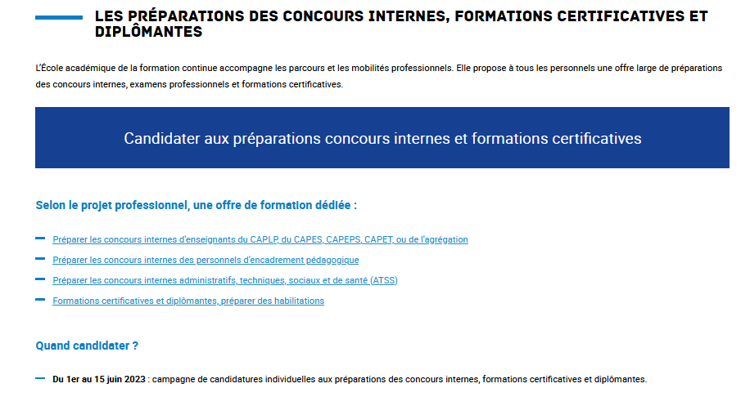
2) Publication de l’offre de formation : calendrier et modalités

Slide 24
2) Publication de l’offre de formation : calendrier et modalités
Des nouvelles modalités de consultation de l’offre de formation et d’inscription via l’application SOFIA-FMO sur les pages EAFC.
Elle a pour objectif de faciliter l’accès à la formation par l’ensemble des personnels permettant à chacun de faire des choix en fonction de ses besoins tout au long de l’année.
Chaque personnel de l’académie de Créteil peut s’abonner librement aux actions de formation souhaitées dès qu’elles sont publiées. S’abonner permet de manifester son intérêt pour une action de formation. Dès que l’action de formation souhaitée est programmée, le personnel reçoit un message sur son adresse académique lui demandant de se préinscrire. Il peut ainsi confirmer son intérêt ainsi que sa possibilité d’assister à l’action de formation souhaitée. Lors de cette étape, le supérieur hiérarchique est informé et émet un avis.

Slide 25
2) Perspectives 2023-2024
Renforcement du continuum de formation et poursuite du déploiement des parcours pour les entrants dans les métiers
Proposition d’offres de formation pendant les congés scolaires sur la base du volontariat

Slide 26
3) Perspectives 2023-2024
Renforcement du continuum de formation et poursuite du déploiement des parcours pour les entrants dans les métiers
Informations concernant la mise en œuvre des parcours de formation à destination des entrants dans les métiers :
les contractuels
les fonctionnaires stagiaires
les néo-titulaires
Projet de l’EAFC
Axe 1 Accueillir, accompagner et former les entrants dans l’académie pour accroître son attractivité

Slide 27
3) Perspectives 2023-2024
Renforcement du continuum de formation et poursuite du déploiement des parcours pour les entrants dans les métiers
Public
Formation disciplinaire
Formation de culture commune académique
Néo-contractuels année N
Fonctionnaires stagiaires
temps plein
Néo-titulaires T1
9 heures
(3h webinaire d’accueil et 6h)
18 heures (EAFC)
9 heures
54 heures
(Inspé de Créteil)
9 heures
12 heures
Néo-contractuels année N+1
2023-2024
12 heures
6
heures
Néo-titulaires T2
2023-2024
12 heures
6 heures
Présentation des maquettes des parcours de formation proposés

Slide 28
3) Perspectives 2023-2024
Proposition d’offres de formation pendant les congés scolaires sur la base du volontariat
1671 journées stagiaires pour les enseignants du second degré seront proposées pendant les congés scolaires en 2023-2024
Soit sur la base des journées stagiaires réalisées à ce jour en 2022-2023, 3,29% de l’offre globale
Calendrier prévisionnel :
Fin août : du lundi 28 au jeudi 31 août 2023,
Les vacances d’automne 2023.

Slide 29
3) Perspectives 2023-2024
Proposition d’offres de formation pendant les congés scolaires sur la base du volontariat
Le cadre réglementaire est celui fixé par le décret n°2019-935 du 6 septembre 2019. https://www.legifrance.gouv.fr/loda/id/JORFTEXT000039061144/
Les stagiaires seront rémunérés à raison de 20 euros / heure.
Pour information, la vacation des formateurs sera portée à 65 euros / heure au lieu de 45 euros / heure.

Slide 30
3) Perspectives 2023-2024
Proposition d’offres de formation pendant les congés scolaires sur la base du volontariat
La typologie des formations à candidature individuelle concernées est la suivante :
Des formations disciplinaires : maths-sciences, physique-chimie, italien, histoire-géographie, éducation musicale, EPS, allemand, anglais, documentation, SII, SVT,
Des formations transversales : numérique, Cordées de la réussite, éducation à la sexualité, éducation au développement durable, éducation prioritaire, orientation,
Des formations de formateurs,
Des formations proposées par notre partenaire, le réseau Canopé.

